Slide 1
স্বাগতম

Slide 2
মোঃ কামরুজ-জামান
সহকারী শিক্ষক
খেদাপাড়া মা/বি
মনিরামপুর, যশোর।
শ্রেণি- ৯ম
বিষয়- বাংলা ১ম পত্র

Slide 3
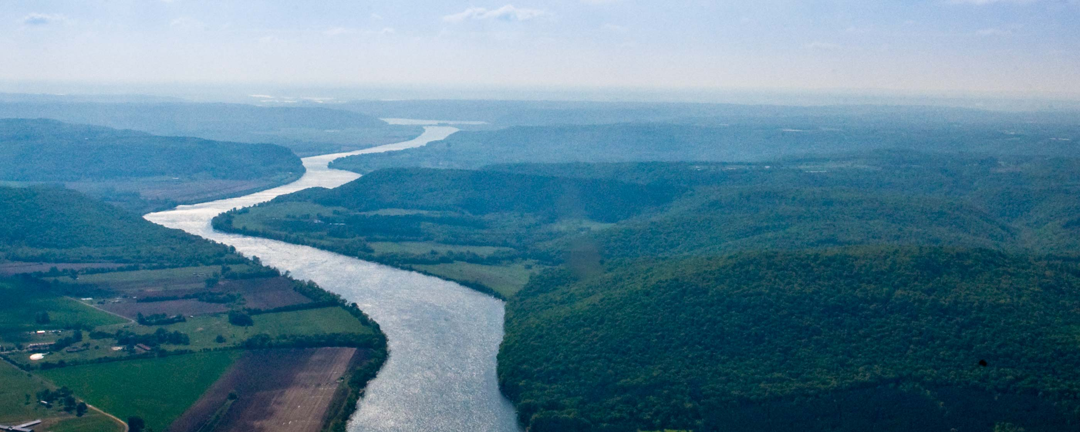

Slide 4
“কপোতাক্ষ নদ”

Slide 5
শিখনফল
এই পাঠ শেশে শিক্ষার্থীরা,
1) নতুন শব্দের অর্থ বলতে পারবে।
2) অমিত্রাক্ষর ছন্দের সংজ্ঞা দিতে পারবে।
3) চতুর্দশপদী কবিতার সংজ্ঞা লিখতে পারবে।

Slide 6
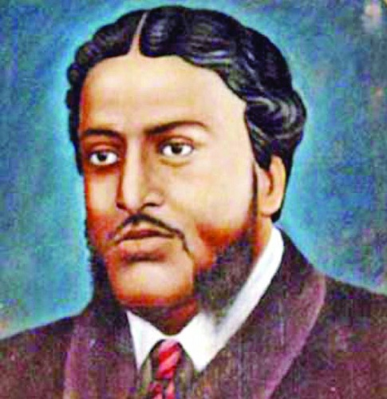
মাইকেল মধুসূদন দত্ত

Slide 7
জন্ম সাল-১৮২৪
রচনাবলী- মেঘনাদবদ কাব্য,বীরাঙ্গনা কাব্য।
মৃত্যু সাল-১৮৭৩
উপাধী-মাইকেল

Slide 8
আদর্শ পাঠ
সরব পাঠ

Slide 9
সতত
সব সময়
বিরলে
নিরিবিলি
নিশা
রাত্রি
মোর
আমার

Slide 10
সতত হে নদ তুমি পড় মোর মনে=১৪ টি অক্ষর
সতত তোমার কথা ভাবি এ বিরলে,=১৪ টি অক্ষর
সতত যেমতি লোক নিশার স্বপনে=১৪ টি অক্ষর
শোনে মায়া মন্ত্রধ্বনি তব কলকলে=১৪ টি অক্ষর
Notes:
অক্ষর বিন্যাস করে বুঝিয়ে দিব এবং চতুর্দশপদী কবিতার সঙ্গা বলব।

Slide 11
জোড়ায় কাজ
কপোতাক্ষ নদ কী জাতীয় কবিতা?
চতুর্দশপদী কবিতা বলতে কী বুঝ?

Slide 12
১ম চরণ- সতত হে নদ তুমি পড় মোর মনে
১ম চরণ- সতত তোমার কথা ভাবি এ বিরলে
১ম চরণ- সতত যেমতি লোক নিশার স্বপনে
১ম চরণ- শোনে মায়া মন্ত্রধ্বনি তব কলকলে
Notes:
অন্ত মিল বর্ণনা করে অমিত্রাক্ষর ছন্দ বুঝাব।

Slide 13
দলীয় কাজ
১) অমিত্রাক্ষর ছন্দ বলতে কী বুঝ? উদাহরণ দাও

Slide 14
মূল্যায়ন
চতুর্দশপদী কবিতা বলতে কী বুঝ?
অমিত্রাক্ষর ছন্দের সংজ্ঞা দাও
কপোতাক্ষ নদ কী জাতীয় কবিতা?

Slide 15
বাড়ির কাজ
কপোতাক্ষ নদ কবিতায় কবি স্বদেশপ্রেমের যে স্বাক্ষর রেখেছেন তার পরিচয় দাও।

Slide 16
